Slide 1
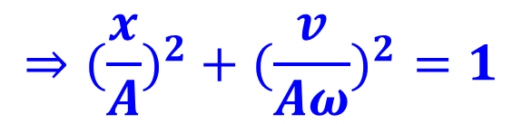
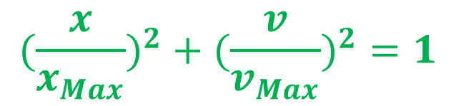

CHUYÊN ĐỀ 2: HỆ THỨC ĐỘC LẬP THỜI GIAN
a.Liên hệ giữa x và v:
$$⇒\left\{\begin{matrix}A=\sqrt{x^{2}+(\frac{v}{ω})^{2}} \\ v=±ω\sqrt{A^{2}−x^{2}} \\ x=±\sqrt{A^{2}−(\frac{v}{ω})^{2}}\end{matrix}\right.$$
$$(\frac{x}{x_{Max}})^{2}+(\frac{v}{v_{Max}})^{2}=1$$
$$⇒(\frac{x}{A})^{2}+(\frac{v}{Aω})^{2}=1$$

Slide 2





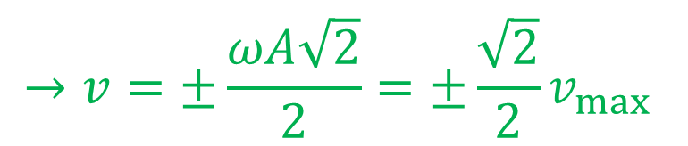
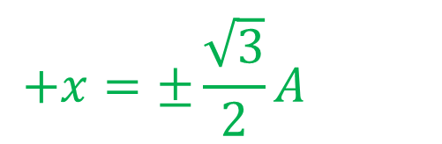
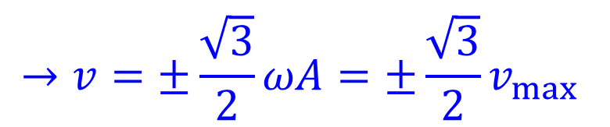

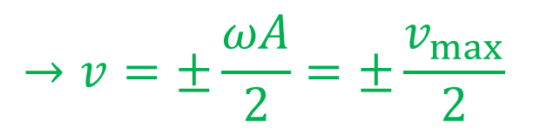
Chú ý: Các giá trị đặc biệt (x vuông pha với v)
$$+x=0$$
$$→v=±ωA=±v_{max}$$
$$+x=±A$$
$$→v=0→{|v|}_{min}$$
$$+x=±\frac{\sqrt{3}}{2}A$$
$$→v=±\frac{ωA}{2}=±\frac{v_{max}}{2}$$
$$+x=±\frac{A}{2}$$
$$→v=±\frac{\sqrt{3}}{2}ωA=±\frac{\sqrt{3}}{2}v_{max}$$
+$x=±\frac{A\sqrt{2}}{2}$
$$→v=±\frac{ωA\sqrt{2}}{2}=±\frac{\sqrt{2}}{2}v_{max}$$

Slide 3






+Các giá trị tức thời
* Với hai thời điểm t₁, t₂ vật có các cặp giá trị (x₁, v₁) và (x₂, v₂) thì ta luôn có:
$$→ω=\sqrt{\frac{v_{2}^{2}−v_{1}^{2}}{x_{1}^{2}−x_{2}^{2}}}$$
$$→T=2π\sqrt{\frac{x_{1}^{2}−x_{2}^{2}}{v_{2}^{2}−v_{1}^{2}}}$$
$$\frac{v_{max}}{x_{max}}=\frac{Aω}{A}=ω$$
$$A=\sqrt{x_{1}^{2}+{\left(\frac{v_{1}}{ω}\right)}^{2}}$$
$$=\sqrt{x_{2}^{2}+{\left(\frac{v_{2}}{ω}\right)}^{2}}$$
$$=\sqrt{\frac{x_{1}^{2}v_{2}^{2}−x_{2}^{2}v_{1}^{2}}{v_{2}^{2}−v_{1}^{2}}}$$

Slide 4
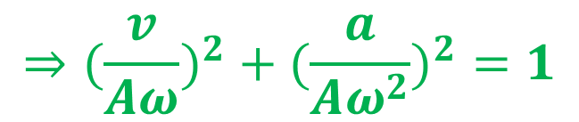
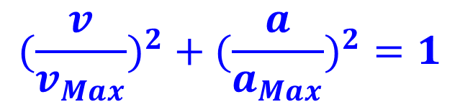

b.Liên hệ giữa v và a:
$$(\frac{v}{v_{Max}})^{2}+(\frac{a}{a_{Max}})^{2}=1$$
$$⇒(\frac{v}{Aω})^{2}+(\frac{a}{Aω^{2}})^{2}=1$$
$$⇒\left\{\begin{matrix}A=\sqrt{(\frac{v}{ω})^{2}+(\frac{a}{ω^{2}})^{2}} \\ v=±ω\sqrt{A^{2}−(\frac{a}{ω^{2}})^{2}} \\ a=±Aω^{2}\sqrt{1−(\frac{v}{Aω})^{2}}\end{matrix}\right.$$

Slide 5





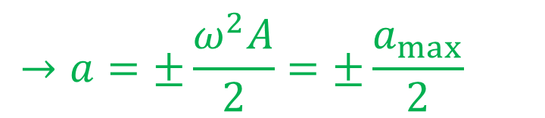

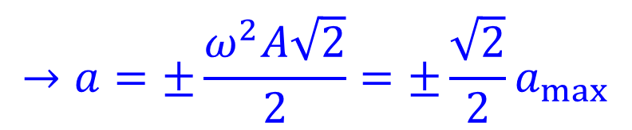

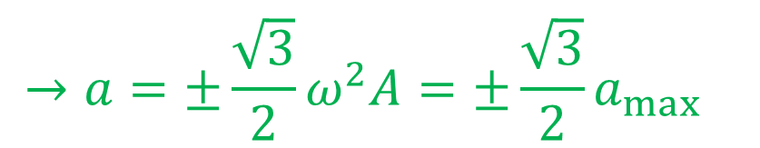
Chú ý: Các giá trị đặc biệt (v vuông pha với a)
$$+v=0$$
$$→a=±ω^{2}A=±a_{max}$$
$$+v=±ωA$$
$$→a=0→{\left|a\right|}_{min}$$
$$→a=±\frac{\sqrt{3}}{2}ω^{2}A=±\frac{\sqrt{3}}{2}a_{max}$$
+$v=±\frac{ωA}{2}$
$$+v=±\frac{ωA\sqrt{2}}{2}$$
$$→a=±\frac{ω^{2}A\sqrt{2}}{2}=±\frac{\sqrt{2}}{2}a_{max}$$
$$+v=±\frac{\sqrt{3}}{2}ωA$$
$$→a=±\frac{ω^{2}A}{2}=±\frac{a_{max}}{2}$$

Slide 6



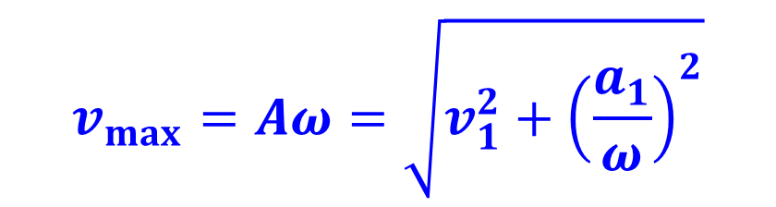
+Các giá trị tức thời
* Với hai thời điểm t₁, t₂ vật có các cặp giá trị (v₁, a₁) và (v₂, a₂) thì ta luôn có như sau:
$$→ω=\sqrt{\frac{a_{1}^{2}−a_{2}^{2}}{v_{2}^{2}−v_{1}^{2}}}$$
$$\frac{a_{max}}{v_{max}}=\frac{Aω^{2}}{Aω}=ω$$
$$v_{max}=Aω=\sqrt{v_{1}^{2}+{\left(\frac{a_{1}}{ω}\right)}^{2}}$$
$$=\sqrt{v_{2}^{2}+{\left(\frac{a_{2}}{ω}\right)}^{2}}$$

Slide 7
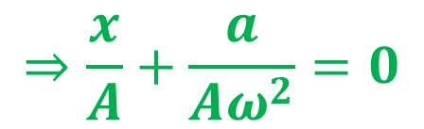
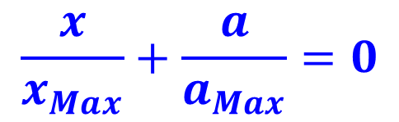
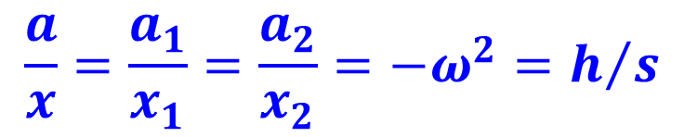

c.Liên hệ giữa x và a (a ngược pha với x):
$$⇒\left\{\begin{matrix}a=−ω^{2}x \\ x=−\frac{a}{ω^{2}} \\ ω=\sqrt{\frac{a}{−x}}\end{matrix}\right.$$
$$\frac{x}{x_{Max}}+\frac{a}{a_{Max}}=0$$
$$⇒\frac{x}{A}+\frac{a}{Aω^{2}}=0$$
+Các giá trị tức thời
* vì x và a ngược pha nhau nên với hai thời điểm t₁, t₂ vật có các cặp giá trị (x₁, a₁) và (x₂, a₂) thì ta luôn có như sau:
$$\frac{a}{x}=\frac{a_{1}}{x_{1}}=\frac{a_{2}}{x_{2}}=−ω^{2}=h/s$$

Slide 8
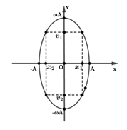
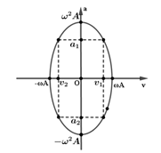
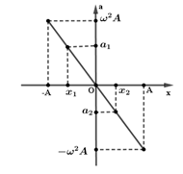
+Dạng đồ thị
- Đồ thị biểu diễn của (v, x) hoặc (a, v) có dạng là đường elip.
- Đồ thị biểu diễn của (a, x) hoặc (F, x) có dạng là đoạn thẳng đi qua gốc tọa độ

Slide 9
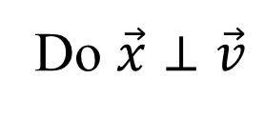
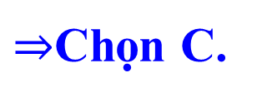
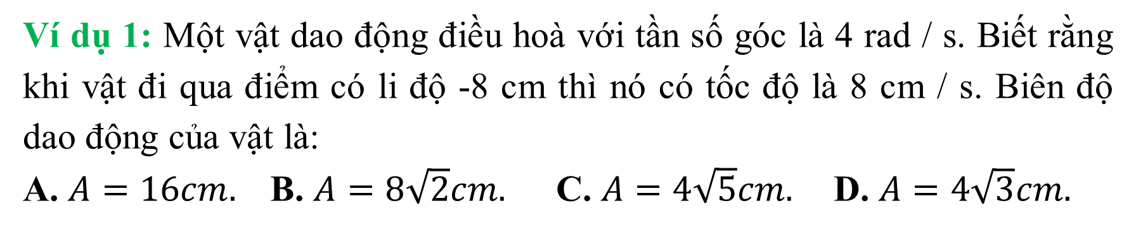
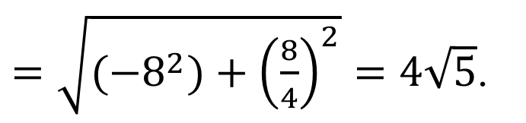


VÍ DỤ MINH HỌA
Ví dụ 1: Một vật dao động điều hoà với tần số góc là 4 rad / s. Biết rằng khi vật đi qua điểm có li độ -8 cm thì nó có tốc độ là 8 cm / s. Biên độ dao động của vật là:
A. $A=16cm.$ B. $A=8\sqrt{2}cm.$ C. $A=4\sqrt{5}cm.$D. $A=4\sqrt{3}cm.$
Hướng dẫn:
$$⇒A=\sqrt{x^{2}+\frac{v^{2}}{ω^{2}}}$$
$$⇒x^{2}+\frac{v^{2}}{ω^{2}}=A^{2}$$
Do $\vec{x}⊥\vec{v}$
$=\sqrt{(−8^{2})+{\left(\frac{8}{4}\right)}^{2}}=4\sqrt{5}$.
$⇒$Chọn C.

Slide 10
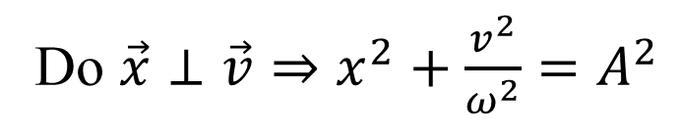
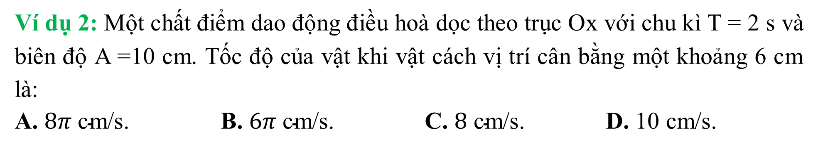
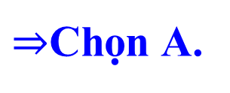
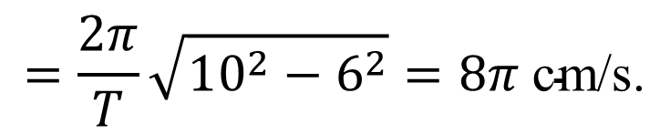
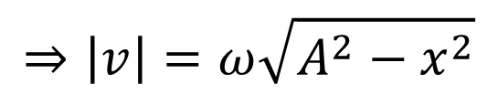
Ví dụ 2: Một chất điểm dao động điều hoà dọc theo trục Ox với chu kì T = 2 s và biên độ A =10 cm. Tốc độ của vật khi vật cách vị trí cân bằng một khoảng 6 cm là:
A. $8π \text{cm}\text{/}\text{s}\text{. }$B. $6π \text{cm}\text{/}\text{s}\text{.}$ C. $8 \text{cm}\text{/}\text{s}\text{.}$ D. $\text{10 }\text{cm}\text{/}\text{s}\text{.}$
Hướng dẫn:
Do $\vec{x}⊥\vec{v}⇒x^{2}+\frac{v^{2}}{ω^{2}}=A^{2}$
$$⇒\left|v\right|=ω\sqrt{A^{2}−x^{2}}$$
$$=\frac{2π}{T}\sqrt{10^{2}−6^{2}}=8π​ \text{cm}\text{/}\text{s}\text{.}$$
$⇒$Chọn A.

Slide 11


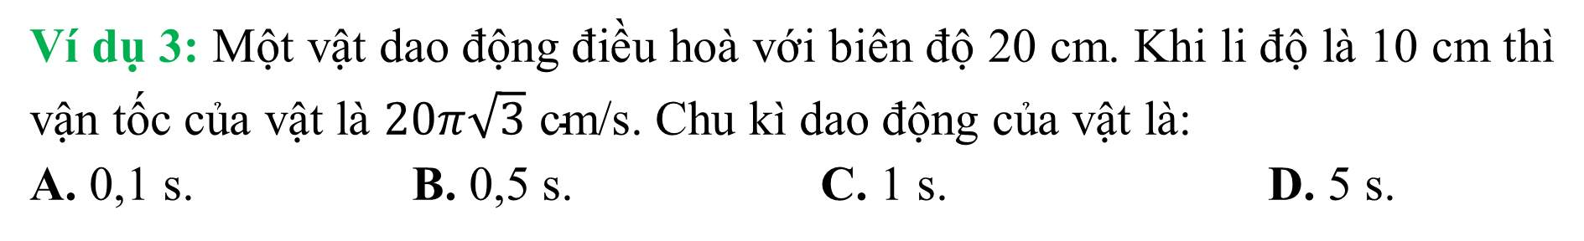
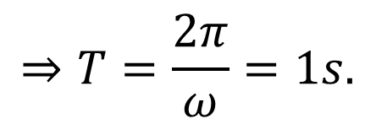


Ví dụ 3: Một vật dao động điều hoà với biên độ 20 cm. Khi li độ là 10 cm thì vận tốc của vật là $20π\sqrt{3} \text{cm}\text{/}\text{s}\text{.}$ Chu kì dao động của vật là:
A. 0,1 s. B. 0,5 s. C. 1 s. D. 5 s.
Hướng dẫn:
$$A^{2}=x^{2}+\frac{v^{2}}{ω^{2}}$$
$$⇒ω=\frac{\left|v\right|}{\sqrt{A^{2}−x^{2}}}$$
$$=2π$$
$$⇒T=\frac{2π}{ω}=1s.$$
$⇒$Chọn C.

Slide 12








Ví dụ 4: Một vật dao động điều hòa với tần số f = 2Hz. Khi pha dao động tại thời điểm t bằng $\frac{π}{3}$ thì gia tốc của chất điểm là $a=−8m/s^{2}$. Lấy $π^{2}=10$. Tốc độ của vật khi đi qua li độ $x=2,5\sqrt{2}\left(cm\right)$
A. $20\left(cm/s\right).$ B. $20\sqrt{3}\left(cm/s\right).$ C. $20\sqrt{5}\left(cm/s\right).$ D. $20\sqrt{10}\left(cm/s\right).$
Hướng dẫn:
Tần số góc của vật là: $ω=2πf=4π\left(rad/s\right)$
$$⇒x=A\cos{φ}=\frac{A}{2}$$
Pha dao động tại thời điểm t bằng $\frac{π}{3}$
Gia tốc tại thời điếm này là $a=−ω^{2}x=−\frac{ω^{2}A}{2}$
$$⇔A=0,05m=5cm$$
Tốc độ của vật khi qua li độ $x=2,5\sqrt{2}\left(cm\right)$ là $\left|v\right|=ω\sqrt{A^{2}−x^{2}}$
$=20\sqrt{5}\left(cm/s\right)$.
$⇒$Chọn C.

Slide 13







Ví dụ 5: Một vật dao động điều hòa, ở thời điểm $t_{1}$vật có li độ $x_{1}$= 1 cm , và có vận tốc $v_{1}$= 30 cm / s. Đến thời điểm $t_{2}$vật có li độ x₂ = 3 cm và có vận tốc $v_{2}$= 10 cm / s. Hãy xác định biên độ, tần số góc của vật.
A. $A=\sqrt{10} \text{cm}\text{;}ω\text{ = 10 }\text{rad}\text{/}\text{s}\text{.}$ B. $A=\sqrt{10} \text{cm}\text{;}ω\text{ = }\sqrt{10} \text{rad}\text{/}\text{s}\text{.}$
C. $A=10 \text{cm}\text{;}ω\text{ = }π \text{rad}\text{/}\text{s}\text{.}$ D. $A=10 \text{cm}\text{;}ω\text{ = 10 }\text{rad}\text{/}\text{s}\text{.}$
Hướng dẫn:
$$→ω=\sqrt{\frac{v_{2}^{2}−v_{1}^{2}}{x_{1}^{2}−x_{2}^{2}}}$$
Do $\vec{x}⊥\vec{v}$
$=10(rad/s)$
Biên độ: $A=\sqrt{x_{1}^{2}+\frac{v_{1}^{2}}{ω^{2}}}=\sqrt{x_{2}^{2}+\frac{v_{2}^{2}}{ω^{2}}}$
$=\sqrt{10}(cm)$
$⇒$Chọn A

Slide 14





Ví dụ 6: Một chất điểm dao động điều hòa theo trục Ox, tại thời điểm $t_{1}$vật có li độ là $x_{1}$=3 cm và vận tốc là $v_{1}=6π\sqrt{3} \text{cm}\text{/}\text{s}$, tại thời điểm t₂ vật có li độ là $x_{2}=3\sqrt{2}​\text{cm}$và vận tốc là $v_{2}=6π\sqrt{2}cm/s$. Tốc độ lớn nhất của vật trong quá trình dao động là:
A. $v_{max}=12πcm/s.$ B. $v_{max}=18πcm/s.$
C. $v_{max}=24π cm/s.$ D. $v_{max}=9πcm/s.$
Hướng dẫn:
$$⇒A=\sqrt{x_{1}^{2}+\frac{v_{1}^{2}}{ω^{2}}}=6$$
Ta có: $ω=\sqrt{\frac{v_{1}^{2}−v_{2}^{2}}{x_{2}^{2}−x_{1}^{2}}}=2π$
$$⇒v_{max}=12π.$$
$⇒$Chọn A.

Slide 15










Ví dụ 7: Một vật dao động điều hoà khi vật có li độ $x=4\sqrt{3} \text{cm}$thì vận tốc của vật là$v=8π​\text{cm}\text{/}\text{s}$ và gia tốc là $−16π^{2}\sqrt{3} \text{cm}\text{/}{\text{s}}^{2}.$ Chu kì và biên độ của dao động lần lượt là
$T=1s;A=10cm.$ B. $T=2s;A=8cm.$
C. $T=1s;A=8cm.$ D. $T=1s;A=6cm.$
Hướng dẫn:
Ta có: $a=−ω^{2}x$
$$⇒ω^{2}=\frac{a}{−x}$$
$$=4π^{2}$$
$$⇒T=\frac{2π}{ω}=1\left(s\right)$$
$$⇒ω=2π$$
Mặt khác: $x^{2}+\frac{v^{2}}{ω^{2}}=A^{2}$
$$⇔\left(4\sqrt{3}\right)+\frac{48π^{2}}{4π^{2}}=A^{2}$$
$⇒A=8\left(cm\right)$.
$⇒$Chọn C.

Slide 16






Ví dụ 8: Một chất điểm dao động điều hòa trên trục Ox, với gia tốc cực đại là 320 cm / s². Khi chất điểm đi qua vị trí gia tốc có độ lớn 160 cm / s² thì tốc độ của nó là $40\sqrt{3}\text{​}\text{cm}\text{/}\text{s}$ . Biên độ dao động của chất điểm là:
A. 20 cm. B. 8 cm. C. 10 cm. D. 16 cm.
Hướng dẫn:
$$\vec{a}⊥\vec{v}⇒{\left(\frac{a}{a_{max}}\right)}^{2}+{\left(\frac{v}{v_{max}}\right)}^{2}=1$$
$$⇒v_{max}=80\left(cm/s\right)$$
$$Ta có: A=\frac{v_{max}^{2}}{a_{max}}$$
$$=20cm$$
$⇒$Chọn A.

Slide 17






Ví dụ 9: Một chất điểm dao động điều hoà dọc theo trục Ox . Khi chất điểm đi qua vị trí cân bằng thì tốc độ của nó là 20 cm / s. Khi chất điểm có tốc độ 16 cm / s thì gia tốc của nó có độ lớn là 24 cm / s². Biên độ dao động của chất điểm là
A. A = 20 cm. B. A = 8 cm. C. A = 16 cm. D. A = 10 cm.
Hướng dẫn:
Ta có: $v_{1}=v_{1max}$= 20 cm / s; $a_{1}=0$
và $v_{2}=16\text{cm}\text{ / }\text{s};a_{2}=24\text{cm}\text{ / }\text{s}\text{2}.$
$$=\sqrt{\frac{{\left(24\right)}^{2}}{20^{2}−16^{2}}}=2(rad/s)$$
Do $\vec{v}⊥\vec{a}⇒ω=\sqrt{\frac{a_{2}^{2}−a_{1}^{2}}{v_{1}^{2}−v_{2}^{2}}}$
$⇒A=\frac{v_{max}}{ω}$=$\frac{v_{1}}{2}=10\left(cm\right)$.
$⇒$Chọn D.

Slide 18









Ví dụ 10: Một chất điểm dao động điều hoà dọc theo trục Ox . Khi chất điểm ở vị trí biên thì gia tốc của nó là $36 \text{cm}\text{/}{\text{s}}^{2}.$ Khi chất điểm cách vị trí cân bằng một khoảng 3 cm thì tốc độ của nó là $3\sqrt{7}cm/s.$. Biên độ dao động của vật là.
A. $A=6 \text{cm}\text{. }$B. $A=6\sqrt{7} \text{cm}\text{.}$ C. $A=4 \text{cm}\text{.}$ D. $A=8 \text{cm}\text{.}$
Hướng dẫn:
Khi vật ở vị trí biên ta có: $a_{max}$=$36 \text{cm}\text{/}{\text{s}}^{2}$
$⇒Aω^{2}=36$
${⇒ω}^{2}$= $\frac{36}{A}$
Ta có: $A^{2}=x^{2}+\frac{v^{2}}{ω^{2}}$
$$⇔A^{2}=9+\frac{v^{2}}{\frac{36}{A}}$$
$$=9+\frac{{\left(3\sqrt{7}\right)}^{2}}{\frac{36}{A}}$$
$⇒A=4cm.$
$⇒$Chọn C

Slide 19









Ví dụ 11: Một chất điểm dao động điều hoà dọc theo trục Ox. Khi chất điểm đi qua vị trí cân bằng thì tốc độ của nó là 4 cm / s. Biết rằng khi chất điểm có tốc độ là 2 cm / s thì gia tốc của nó có độ lớn là $8\sqrt{3}cm/s^{2}.$ Biên độ dao động của chất điểm là.
A. 2 cm. B. 4 cm. C. 1 cm. D. $2\sqrt{3}$ cm.
Hướng dẫn:
Khi chất điểm ở vị trí cân bằng ta có:
$$v=v_{max}=ωA=4cm/s.$$
$$\vec{v}⊥\vec{a}⇒{\left(\frac{v}{v_{max}}\right)}^{2}+{\left(\frac{a}{a_{max}}\right)}^{2}=1$$
$$⇔\frac{2^{2}}{4^{2}}+\frac{{\left(8\sqrt{3}\right)}^{2}}{a_{max}^{2}}=1$$
$$⇒a_{max}=16cm/{s^{2}}$$
Mặt khác: $\left\{\begin{matrix}v_{max}=ωA \\ a_{max}=ω^{2}A\end{matrix}\right.$
$$⇒A=\frac{v_{max}^{2}}{a_{max}}$$
$$=1cm.$$
$⇒$Chọn C

Slide 20





Ví dụ 12: Một vật dao động điều hoà với phương trình liên hệ v, x dạng
$\frac{x^{2}}{4}+\frac{v^{2}}{16}=4$, trong đó x (cm), v (cm/s). Biên độ và tần số góc dao động của vật là
A. $2 \text{cm}\text{; 2 }\text{rad}\text{/}\text{s}\text{. }$B. $\text{4 }\text{cm}\text{; 2 }\text{rad}\text{/}\text{s}\text{.}$ C. $\text{4 }\text{cm}\text{; 4 }\text{rad}\text{/}\text{s}\text{.}$ D. $\text{2 }\text{cm}\text{; 4 }\text{rad}\text{/}\text{s}\text{.}$
Hướng dẫn:
Ta có: $\frac{x^{2}}{4}+\frac{v^{2}}{16}=4$
$$⇔\frac{x^{2}}{16}+\frac{v^{2}}{64}=1=\frac{x^{2}}{A^{2}}+\frac{v^{2}}{{\left(ωA\right)}^{2}}$$
$$⇒\left\{\begin{matrix}A=4cm \\ ωA=8⇒ω=2rad/s\end{matrix}\right.$$
$⇒$Chọn B.

Slide 21






Ví dụ 13: Hai chất điểm dao động điều hòa cùng biên độ và chu kỳ lần lượt là $T_{1}$ và $T_{2}=2T_{1}$. Khi chúng có cùng li độ thì tỉ số độ lớn vận tốc là
A. $\frac{v_{1}}{v_{2}}=\frac{\sqrt{2}}{2}$ B. $\frac{v_{1}}{v_{2}}=2$ C. $\frac{v_{1}}{v_{2}}=\frac{1}{2}$ D. $\frac{v_{1}}{v_{2}}=\sqrt{2}$
Hướng dẫn:
Ta có: $\left|v\right|=ω\sqrt{A^{2}−x^{2}}$
$$\left|\frac{v_{1}}{v_{2}}\right|=\frac{ω_{1}\sqrt{A^{2}−x^{2}}}{ω_{2}\sqrt{A^{2}−x^{2}}}$$
Vì $x_{1}=x_{2} ta có:$
$=\frac{T_{2}}{T_{1}}=2$.
$⇒$Chọn B.

Slide 22






Ví dụ 14: Cho hai chất điểm dao động điều hòa cùng tần số, có phương trình dao động lần lượt là$x_{1}=A_{1}\cos\left(ωt−\frac{π}{2}\right)cm$; $x_{2}=A_{2}\cos\left(ωt+\frac{π}{2}\right)cm.$ Tại thời điểm $t_{1}$chất diểm thứ nhất có li độ 5 cm thì chất điểm thứ hai có li độ $−3\sqrt{3}cm$. Tại thời điểm $t_{2}$chất điểm thứ nhất có li độ -2cm thì chất điểm thứ hai có li độ là
A. $1,2\sqrt{3}cm$B. $−1,2\sqrt{3}cm$ C. $1,6\sqrt{3}cm$ D. $−1,6\sqrt{3}cm$
Hướng dẫn:
$$\frac{x_{1}}{A_{1}}=−\frac{x_{2}}{A_{2}}⇒\frac{x_{1}}{x_{2}}=−\frac{A_{1}}{A_{2}}$$
x₁ và x₂ ngược pha ta có mối quan hệ:
$$⇒{\left(\frac{x_{1}}{x_{2}}\right)}_{t1}={\left(\frac{x_{1}}{x_{2}}\right)}_{t2}$$
tỉ số li độ tức thời của 2 dao động luôn bằng hằng số
$$⇔{\left(\frac{5}{−3\sqrt{3}}\right)}_{t1}={\left(\frac{−2}{x_{2}}\right)}_{t2}$$
$$⇒{\left(x_{2}\right)}_{t2}=1,2\sqrt{3} \text{cm}\text{.}$$
$⇒$Chọn A.

Slide 23








Ví dụ 15: Cho hai chất điểm dao động điều hòa cùng tần số, có phương trình dao động lần lượt là: $x_{1}=A_{1}\cos\left(ωt+φ_{1}\right),x_{2}=A_{2}\cos\left(ωt+φ_{2}\right).$ Cho biết $4x_{1}^{2}+x_{2}^{2}=25cm^{2}.$ Khi chất điểm thứ nhất có li độ là $x_{1}=2 \text{cm}$ thì tốc độ của chất điểm thứ nhất là 6 cm/s. Khi đó tốc độ của chất điểm thứ hai là
A. 12 cm/s. B. 6 cm/s. C. 16 cm/s. D. 8 cm/s.
Hướng dẫn:
Đạo hàm theo t hai vế pt: $4x_{1}^{2}+x_{2}^{2}=25 \text{c}{\text{m}}^{2}\left(1\right)$, được:
$$4.2x_{1}.v_{1}+2x_{2}.v_{2}=0$$
$$⇔4x_{1}v_{1}+2x_{2}v_{2}=0$$
$⇒4\left|x_{1}\right|.\left|v_{1}\right|=\left|x_{2}\right|\left|v_{2}\right|$ (2)
Khi $x_{1}=2 \text{cm}$ thay vào $\left(1\right)⇒\left|x_{2}\right|=3$
$$⇒\left|v_{2}\right|=16 \text{cm}\text{/}\text{s}\text{.}$$
Thay vào (2) ta được $4.2.6=3.\left|v_{2}\right|$
$⇒$Chọn C.

Slide 24











Ví dụ 16: Cho 2 vật dao động điều hòa có phương trình lần lượt là $x_{1}=A_{1}\cos\left(40t+φ_{1}\right)cm$và $x_{2}=A_{2}\cos\left(40t+φ_{2}\right)cm.$ Biết vận tốc của vật thứ hai và li độ vật thứ nhất tại mọi thời điểm liên hệ với nhau bởi công thức $v_{2}=−20x_{1}$, trong đó v có đơn vị cm/s, x có đơn vị cm. Khi li độ của vật thứ nhất là 5 cm thì li độ của vật thứ hai là $−2,5\sqrt{3}cm$. Tổng biên độ của 2 vật $A_{1}+A_{2}$là
A. 15 cm B. 12,5 cm C. 13,5 cm D. 25 cm
Hướng dẫn:
Do $v_{2}=−20x_{1}$
$⇒v_{2}$và x₁ ngược pha:
$$\frac{v_{2}}{ωA_{2}}=−\frac{x_{1}}{A_{1}}$$
$$⇒v_{2}=−\frac{ωA_{2}}{A_{1}}x_{1}$$
Đồng nhất hệ số: $\frac{ωA_{2}}{A_{1}}=20⇒\frac{A_{2}}{A_{1}}=\frac{1}{2}\left(1\right)$
$${\left(\frac{x_{1}}{A_{1}}\right)}^{2}+{\left(\frac{x_{2}}{A_{2}}\right)}^{2}=1$$
$x_{1}$ ngược pha với $v_{2}$, mà $v_{2}$ vuông pha với $x_{2}⇒x_{1}$vuông pha $x_{2}$:
$$⇒{\left(\frac{5}{A_{1}}\right)}^{2}+{\left(\frac{−2,5\sqrt{3}}{A_{2}}\right)}^{2}=1 \left(2\right).$$
Từ (1) và (2) ta được: $A_{1}=5cm, {\text{A}}_{2}=10 \text{cm}$
$⇒A_{1}+A_{2}=15 \text{cm}\text{.}$
$⇒$Chọn A.

Slide 25







Ví dụ 17: Đồ thị biểu diễn liên hệ giữa vận tốc và li độ của một vật dao động điều hòa được cho như hình vẽ bên. Gia tốc cực đại của vật dao động điều hòa bằng
A. $500 \text{cm}\text{/}{\text{s}}^{2}$B. $750 \text{cm}\text{/}{\text{s}}^{2}$ C. $1500 \text{cm}\text{/}{\text{s}}^{2}$ D. $1000 \text{cm}\text{/}{\text{s}}^{2}$
Hướng dẫn:
+Từ đồ thị tìm được A = 10 cm và khi x = 6 cm thì v = 80 cm/s.
+Do tại cùng một thời điểm v và x vuông pha, nên ta có:
$${\left(\frac{x}{A}\right)}^{2}+{\left(\frac{v}{Aω}\right)}^{2}=1$$
$$⇒{\left(\frac{6}{10}\right)}^{2}+{\left(\frac{80}{10ω}\right)}^{2}=1$$
$$⇒ω=10rad/s$$
${+a}_{max}$=${Aω}^{2} \text{=1000 }\text{cm}\text{/}{\text{s}}^{2}$.
$⇒$Chọn D.

Slide 26








Ví dụ 18: Một chất điểm đang dao động điều hòa trên trục Ox. Cho ba điểm M, I, N trên Ox với I là trung điểm của đoạn MN. Gia tổc của chất điểm khi ngang qua vị trí M và I lần lượt là 20 cm/s² và 10 cm/s². Gia tốc chuyển động của chất điểm lúc ngang qua vị trí N là
A. $15​ \text{cm}\text{/}{\text{s}}^{2}$B. $30​ \text{cm}\text{/}{\text{s}}^{2}$ C. $5​ \text{cm}\text{/}{\text{s}}^{2}$ D. $0​ \text{cm}\text{/}{\text{s}}^{2}$
Hướng dẫn:
$$v_{0}=v_{max}{ \text{cm}\text{/}\text{s}}^{2};{ \text{a}}_{N}=10\text{​}{\text{cm}\text{/}\text{s}}^{2}$$
và có $a=−ω^{2}x$
$$x_{I}=\frac{x_{N}+x_{M}}{2}⇒x_{N}=2x_{I}−x_{M};$$
I trung điểm MN:
Nhân cả 2 vế cho $−ω^{2}:$
$$−ω^{2}x_{N}=2\left(−ω^{2}x_{I}\right)−\left(−ω^{2}x_{M}\right)$$
$$⇔a_{N}=2a_{I}−a_{M}$$
$⇒a_{N}=2.10−20=0 \text{cm}\text{/}{\text{s}}^{2}$.
$⇒$Chọn D.

